Slide 1
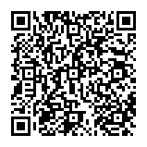
はちおうじしんそつおうえん
がいこくじんりゅうがくせい む
八王子新卒応援ハローワーク
がいこくじんりゅうがくせい む
外国人留学生向け
外国人留学生向け
めんせつ じっせん あんない
面接実践セミナーのご案内
ほんばん そうてい も ぎ めんせつ じっし
きんちょう おも つた
しつもん たい こた
かた ぜ ひ さん か
12.23
ないよう めんせつれんしゅう
23
MON
内容：面接練習
12
14:00～16:00
しゅうだん めんせつ けいしき じっ し
ていいん めい
・集団面接形式で実施
定員：１０名
じ こ に ほ ん はたら もくてき
会場：八王子オクトーレ12階
第2セミナー室（地図は裏面）
・自己ＰＲ、日本で働く目的、
学生時代にがんばったこと
など、よく聞かれる質問への
回答練習
かいじょう はちおうじ じゅうにかい
だい しつ ちず りめん
が く せ い じ だ い
き しつ もん
本番を想定した面接練習を行います。面接官役のスタッフと一緒に面接を体験・練習して本番に備えましょう。他の参加者の
受け答えを見ることで面接官の視点を理解しましょう。
たいしょうしゃ ざいがくちゅう がくせい およ そつぎょうご ねんいない かた
りめん かくにん
かいとう れんしゅう
対象者：在学中の学生及び卒業後３年以内の方 （裏面をご確認ください）
注意事項notice
にほんご よ か にほんご のうりょく いじょう
■日本語で読み書きができること。（日本語能力Ｎ２レベル以上）
■必ず相談窓口または電話で予約する
■予約した後に参加できなくなった時は連絡を必ずすること。
かなら そうだんまどぐち でんわ よやく
よやく あと さんか とき れんらく かなら
公式HP
お申し込み・お問い合わせは11月22日～
Mapは裏面へ
はちおうじしんそつおうえん
八王子新卒応援ハローワーク
たんとうまどぐち りゅうがくせい
ＴＥＬ 042(631)9505 担当窓口：留学生コーナー

Slide 2
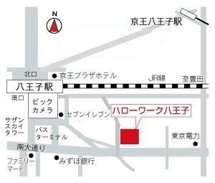
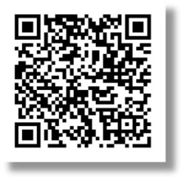
八王子オクトーレ12階 セミナー室
（八王子市旭町９－１）
ＪＲ八王子駅前（北口）
京王八王子より徒歩５分
第１セミナー室
第２セミナー室 | ○
第３セミナー室
第４セミナー室
第５セミナー室
登録はこちら
から！
八王子TCビル６階
八王子新卒応援
ハローワーク
クリエイト
ホール
ヨドバシ
カメラ
京王八王子駅
オクトーレ
カラオケ
持ち物・服装
北口
京王プラザ
ホテル
◆ 筆記用具
←至高尾
JR八王子駅
至新宿→
八王子 オクトーレ
◆ スーツ

